Slide 1
學生抵免學分系統操作手冊
抵免系統網址：https://sys.ndhu.edu.tw/AA/REG/OffsetPoint/student/login.aspx
聯絡電話：
各系辦公室：本校分機表 (專業課程抵免問題)
通識教育中心：03-8906602、6603、6605、6607(通識課程抵免問題)
本校課規查詢系統
教務處註冊組03-8906113~6116(系統操作問題)
Notes:
以下為 學生抵免學分系統操作說明，若有問題可撥打底下不同的電話詢問。

Slide 2
抵免原則
成績及格。學士班為 C- (60分)以上，碩士班為B-(70分)以上。
學分數相同或多於本校科目，學分數不足者不可抵免。 惟經同意後，可以多科合抵。
科目名稱及內容相同或科目名稱不同但內容相同者。
科目名稱與內容不同但性質相似者。
學士班學生，五專前三年課程不可抵免。
抵免原則
成績及格。學士班為 C- (60分)以上，碩士班為B-(70分)以上。
學分數相同或多於本校科目，學分數不足者不可抵免。 惟經同意後，可以多科合抵。
科目名稱及內容相同或科目名稱不同但內容相同者。
科目名稱與內容不同但性質相似者。
學士班學生，五專前三年課程不可抵免。
以E-MAIL
帳號密碼登入
申請抵免
檢視申請或列印
送交審查
(1) 原校課程科目維護
(2) 建立抵免申請單
(3)確認抵免資料無誤後列印抵免申請表
抵免申請表連同成績單正本送至審查單位
通識科目送通識中心審查
系所專業科目送交系辦公室
(親送或郵寄皆可)
分系所專業抵免及通識課程抵免
加入申請單

Slide 3
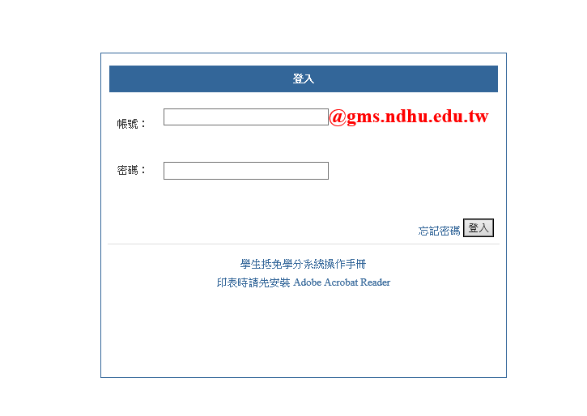
登入系統
以e-mail帳號及密碼登入

Slide 4
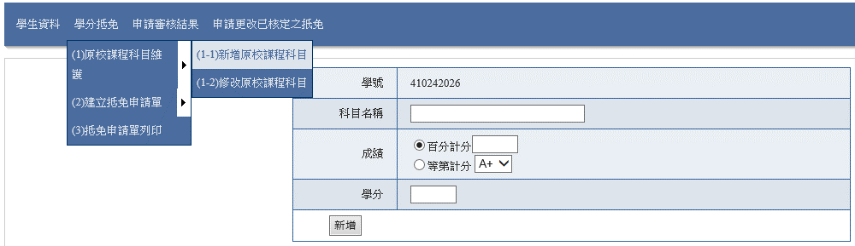
1.
2.
3.
建立科目
新增原校課程科目
科目名稱、成績、學分數請與原學校成績單相同。
若輸入錯誤可按修改原校課程科目

Slide 5
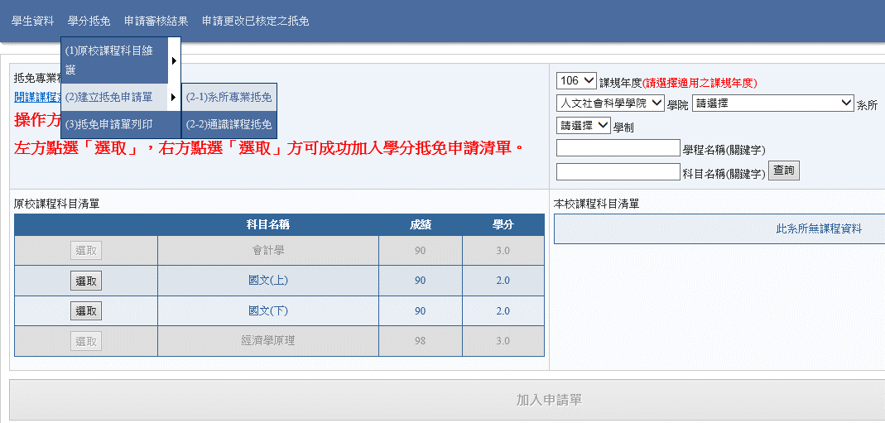
申請抵免
查詢本校科目時請注意課規年， 學號4106請選106、4107請選107
選定
系所專業抵免或通識課程抵免兩部分
學院、系所及學制為必選欄位
1.
2.
學程
若不知可不填
選取 左邊(原校科目) 右邊(本校科目)並加入申請單
科目名稱
建議以原校課程名稱為主
Ex:原校為 會計學原理
可輸入 會計 來搜尋

Slide 6
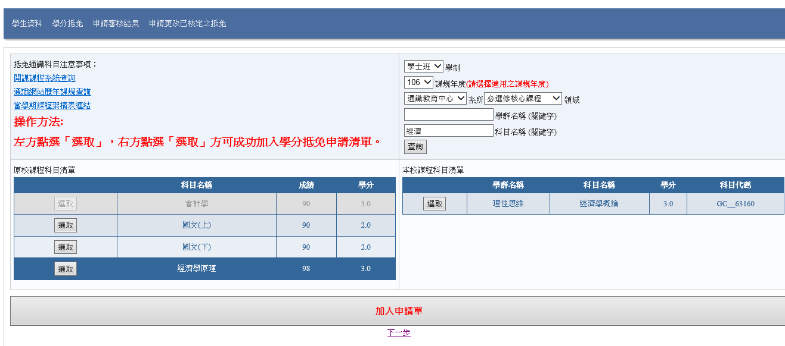
申請抵免
選定 系所專業抵免 或 通識課程抵免兩部分
選取 左邊(原校科目) 及 右邊(本校科目)並加入申請單
查詢本校科目時請注意課規年，學號4106請選106、4107請選107
學群
請配合課程之類別選取
例如原校科目為 國文，
建議從 語文領域 中尋找

Slide 7
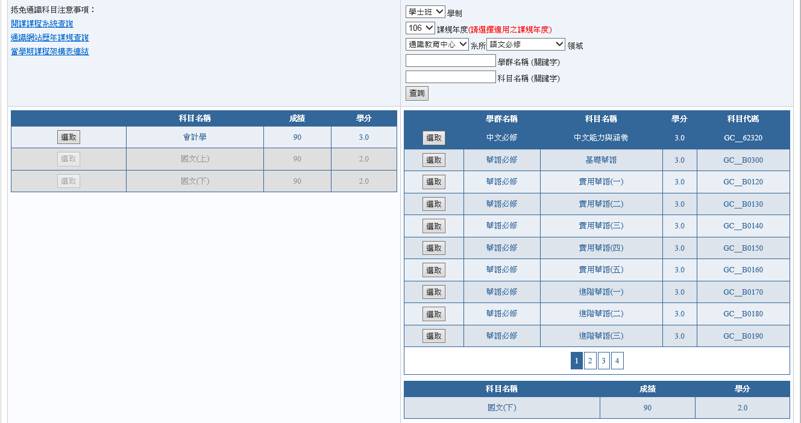
合抵
兩門科目合抵本校同一門科目：
例如國文(上)2學分、國文(下)2學分，可合抵本校中文能力與涵養3學分。
步驟：
1.左邊選取國文(上)、右邊選取中文能力與涵養，按下方加入申請單。
2.選取國文(下)，右邊選取中文能力與涵養，按下方加入申請單。

Slide 8
檢視申請或列印
檢視欲申請抵免科目，若需修改可按右方”選取修改”修正。
確認無誤後列印申請單即鎖住單號，不可再修正，若需修正請聯繫各系助理協助取消上傳單號。

Slide 9
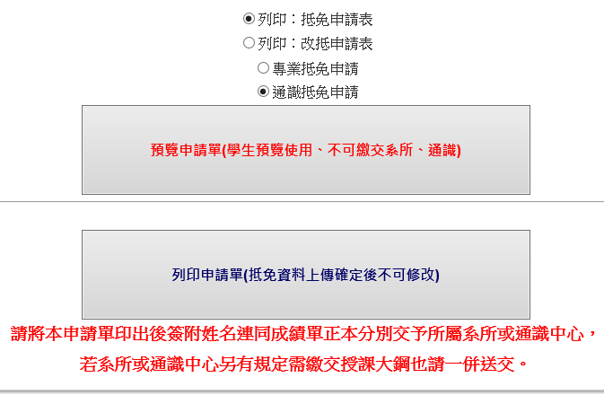
檢視申請或列印
申請單分專業抵免及通識抵免，請分別與正本成績單交至系辦及通識中心，若系所或通識要求原校課綱，請一併交付。(親送或郵寄皆可)
申請單分專業抵免及通識抵免，請分別與正本成績單交至系辦及通識中心，若系所或通識要求原校課綱，請一併交付。(親送或郵寄皆可)

Slide 10
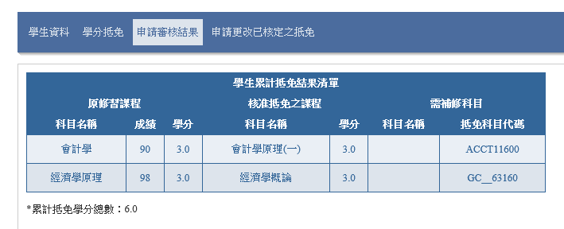
待審查結束可檢視自己抵免結果

Slide 11
改抵
更改原已核定之科目。
每學期申請的科目，當學期不可申請改抵，次一學期才能改抵。
每學期申請的科目，當學期不可申請改抵，次一學期才能改抵。

Slide 12
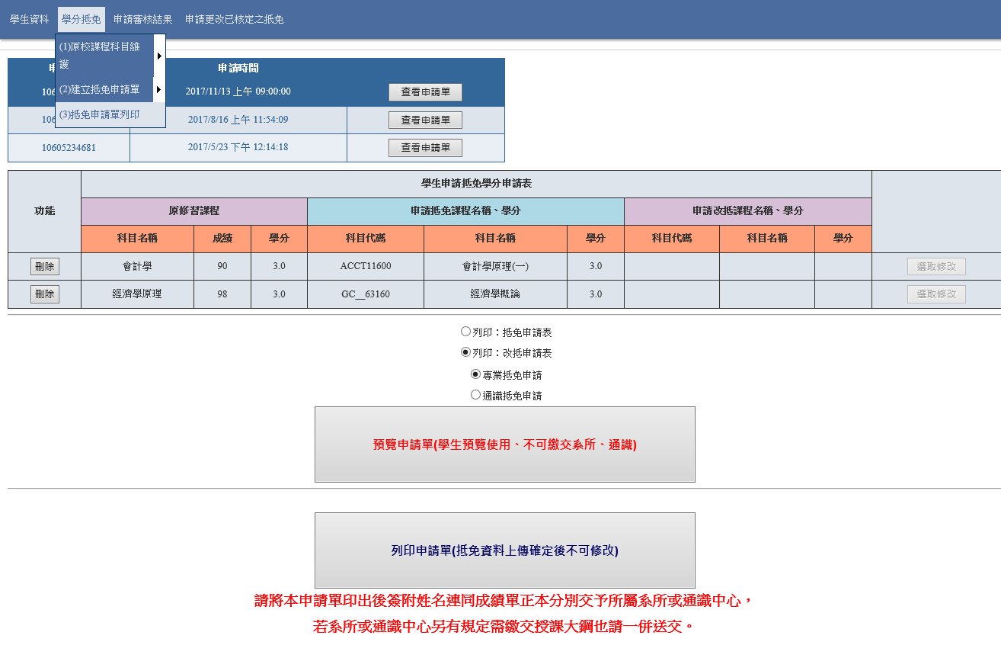
改抵
選擇改抵之申請單。
列印改抵申請表後連同成績單正本交至所屬系所或通識中心。

Slide 13
說明結束
祝操作順利
抵免系統網址：https://sys.ndhu.edu.tw/AA/REG/OffsetPoint/student/login.aspx
聯絡電話：
各系辦公室：本校分機表 (專業課程抵免問題)
通識教育中心：03-8906602、6603、6605、6607(通識課程抵免問題)
本校課規查詢系統
教務處註冊組03-8906113~6116(系統操作問題)

